Slide 1
Scienze

Slide 2
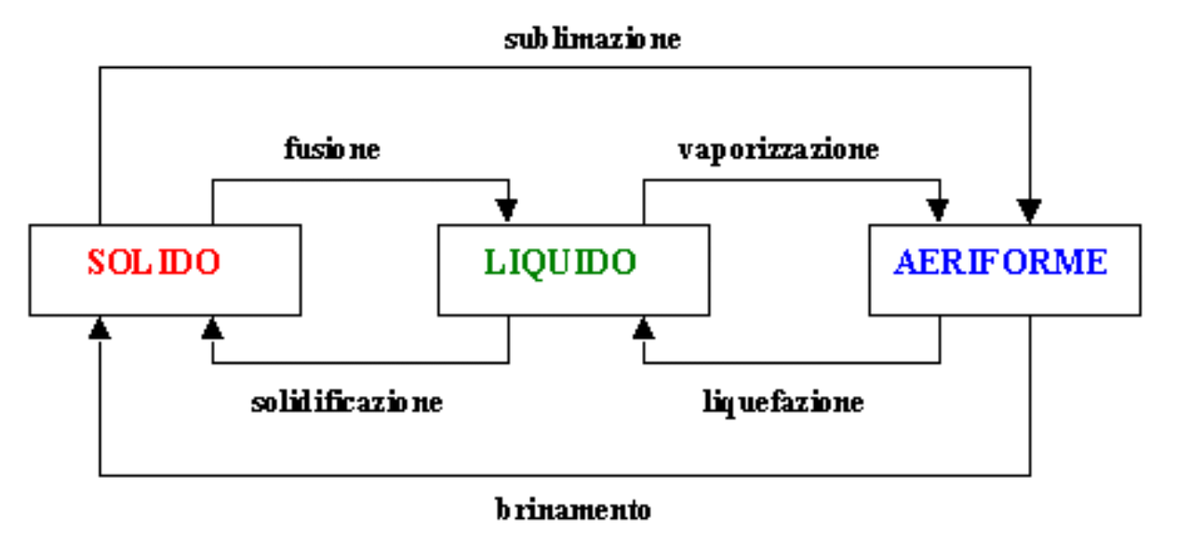

Slide 3
tempo | temperatura
0 | 15
1 | 10
2 | 5
3 | 2,45
4 | 0
5 | 0
6 | 0
7 | 0
8 | 0
9 | -1
10 | -5
Grafico solidificazione acqua

Slide 4
tempo (min) | temperatura (°C)
0 | 15
1 | 10
2 | 5
3 | 0
4 | -0,5
5 | -1,2
6 | -1,3
7 | -1,4
8 | -5
9 | -5,4
10 | -7,5
Grafico solidificazione
acqua salata

Slide 5
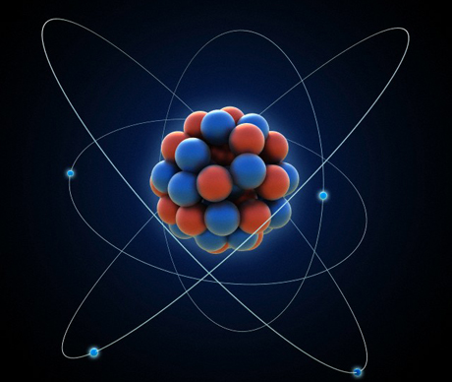
L’atomo

Slide 6
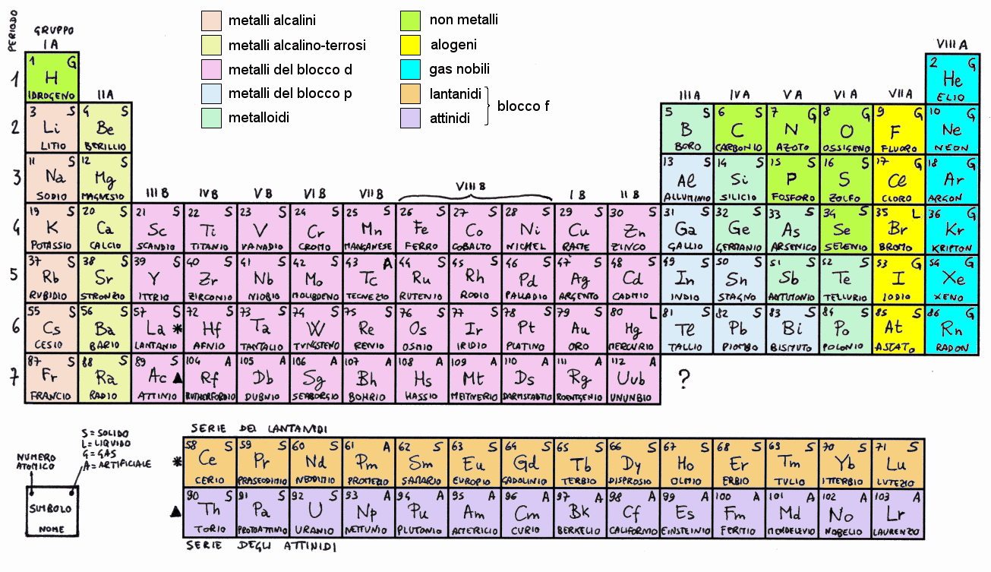
La tavola periodica

